Slide 1
KỂ CHUYỆN
LỚP TRƯỞNG LỚP TÔI

Slide 2
Nghe thầy, cô giáo kể chuyện

Slide 3
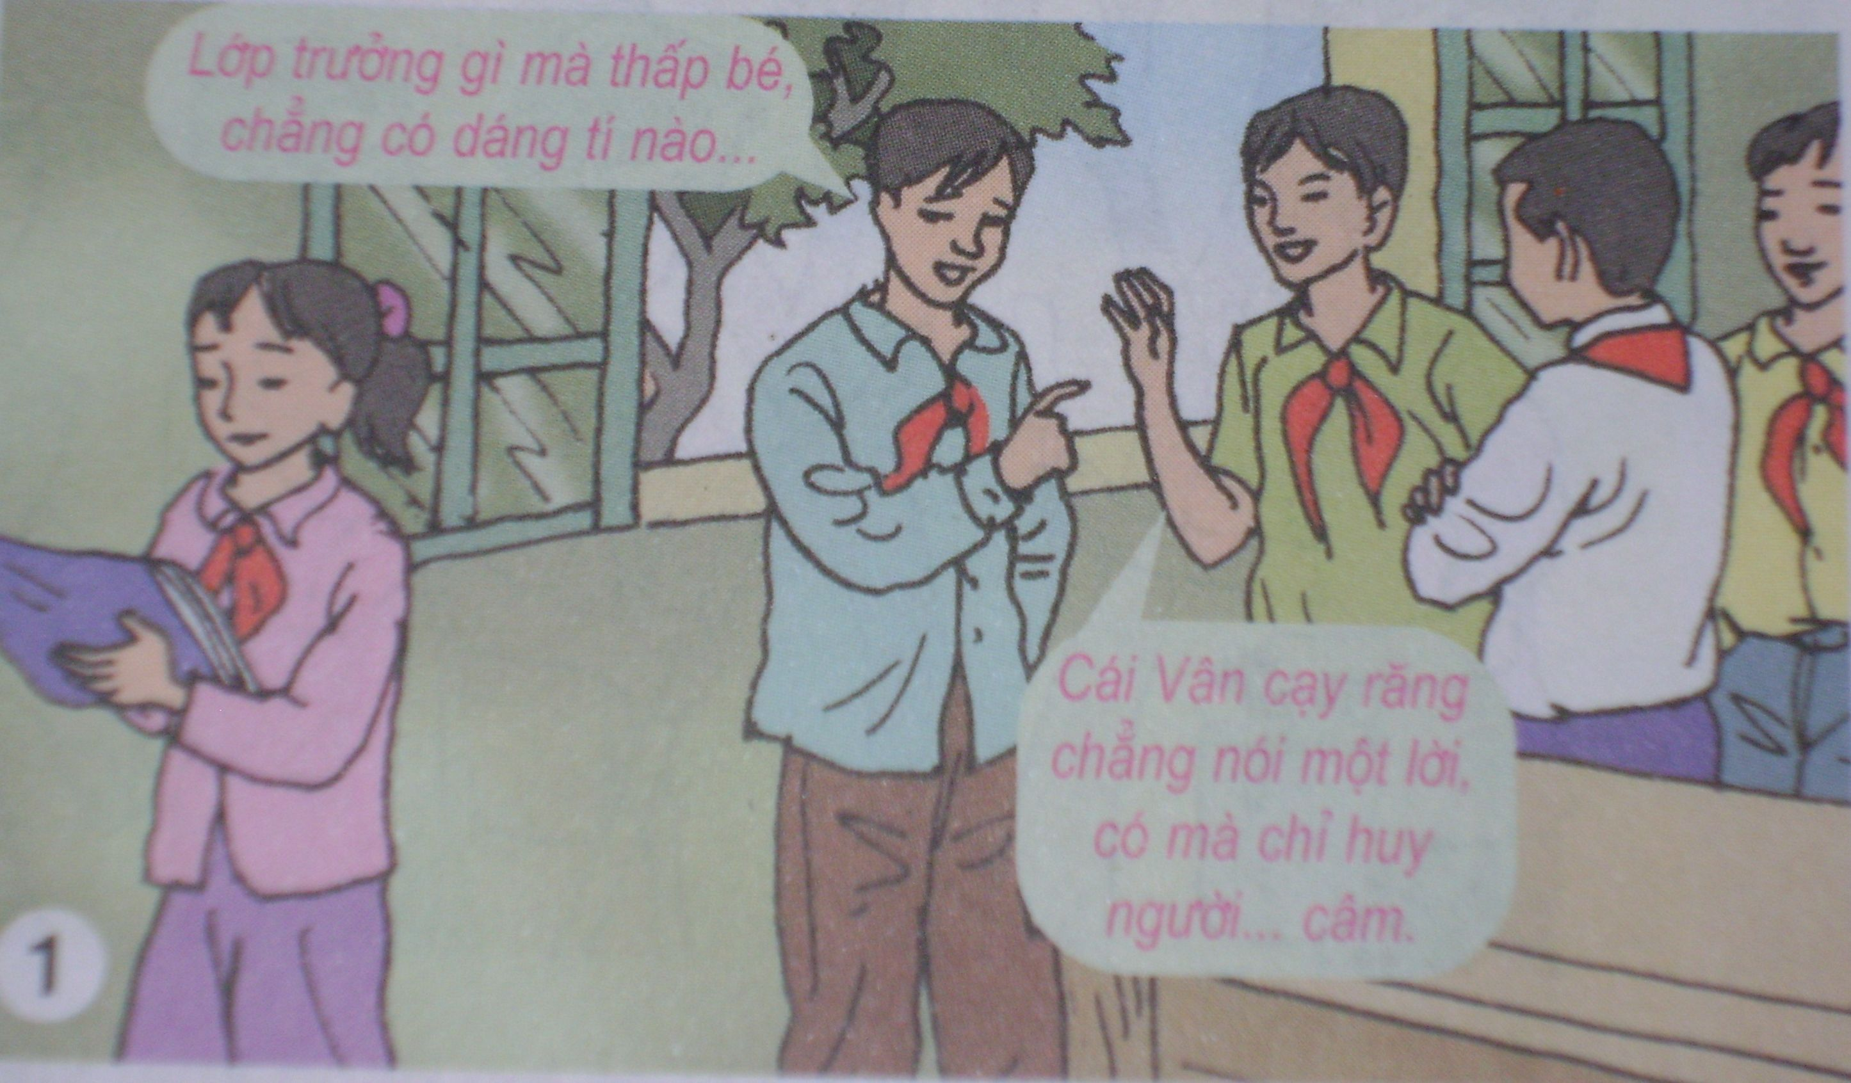
Dựa vào tranh, kể lại câu chuyện Lớp trưởng lớp tôi
Lớp trưởng lớp tôi

Slide 4

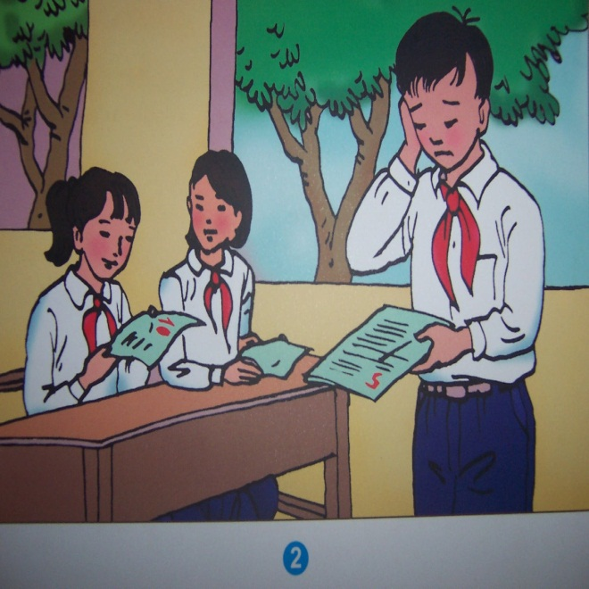
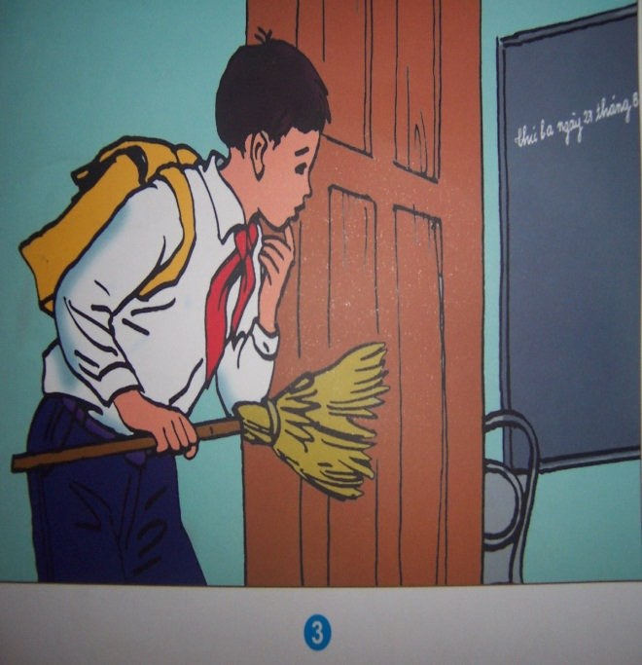
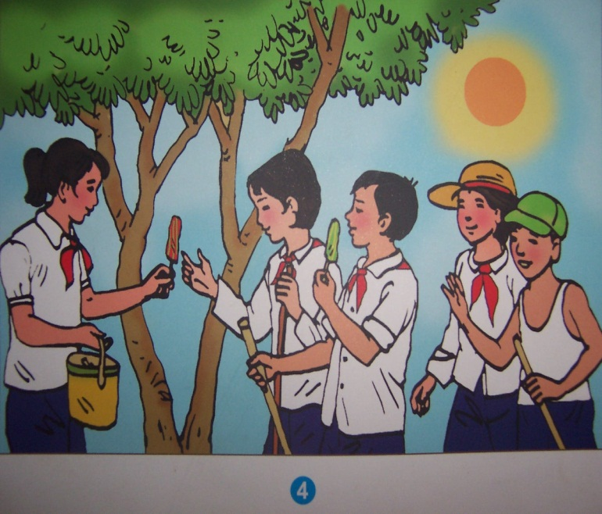
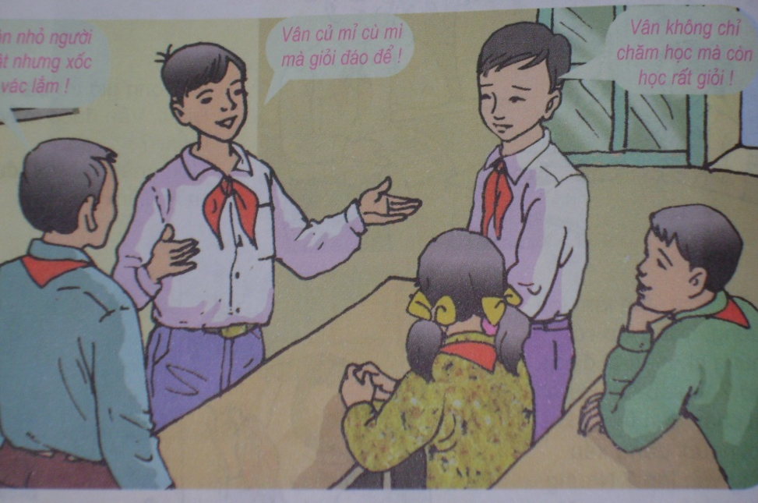
Lớp trưởng lớp tôi

Slide 5
Lớp trưởng lớp tôi
Vân được bầu làm lớp trưởng, các bạn trai trong lớp tỏ ra coi thường Vân.

Slide 6
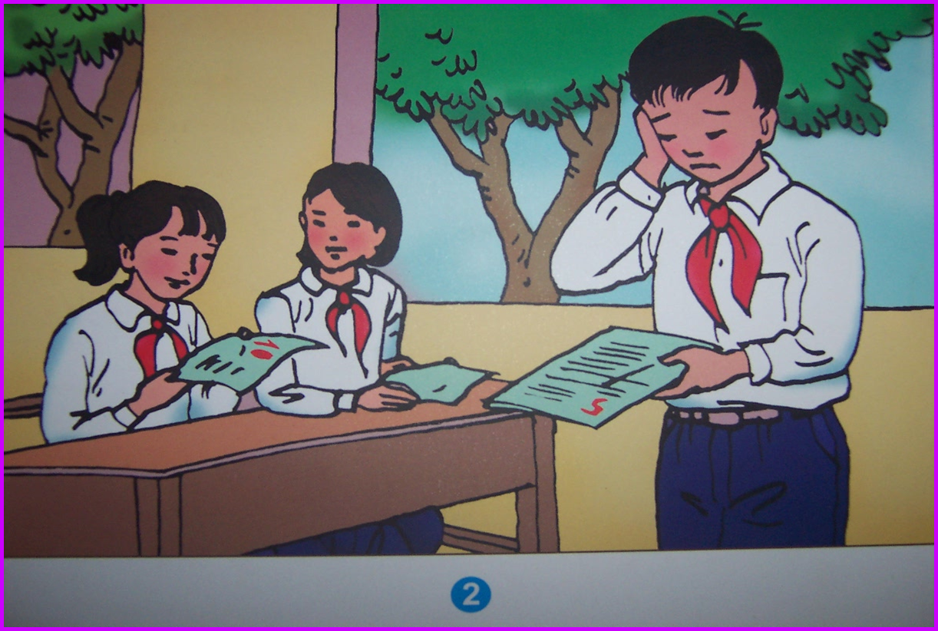
Giờ trả bài kiểm tra Địa, Vân được điểm 10 trong khi đó có một bạn nam chỉ được điểm 5.

Slide 7

Quốc quên nhiệm vụ trực nhật, lớp trưởng Vân đã làm thay.

Slide 8

Cả lớp đi lao động, trời nắng nên rất khát nước. Vân lấy tiền quỹ Chi đội mua kem cho các bạn.

Slide 9

Cả lớp khâm phục vì lớp trưởng vừa chăm học, vừa giỏi giang.

Slide 10

Ý nghĩa
Khen ngợi một nữ lớp trưởng vừa học giỏi, vừa chu đáo, xốc vác công việc của lớp, khiến các bạn nam trong lớp ai cũng nể phục.

